Slide 1
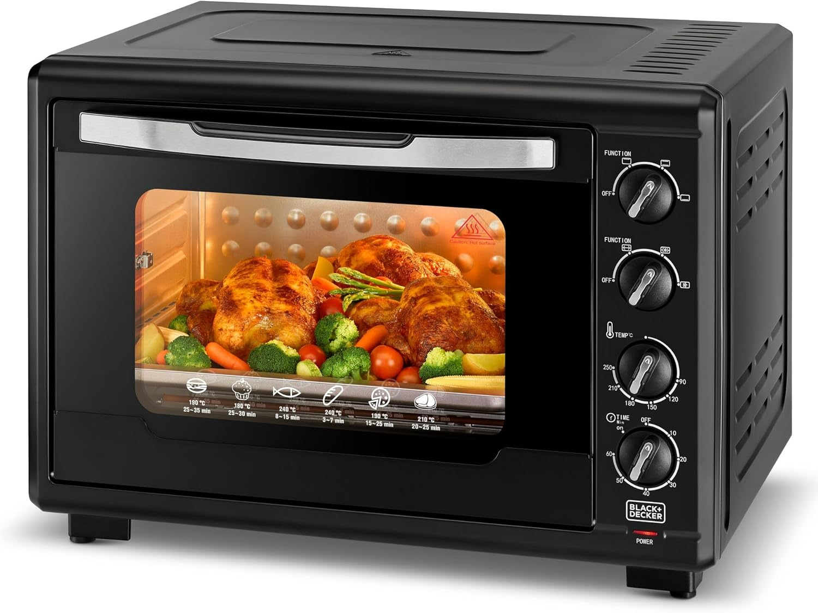
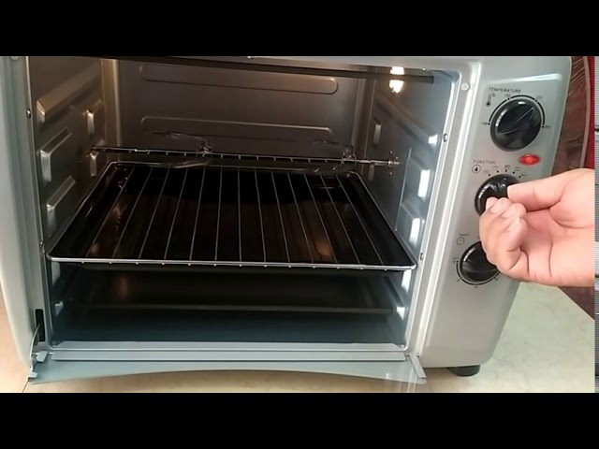
المعيار | المخرج | عنوان الدرس | الوحدة
يستخدم أجهزة الطبخ المستخدمة في تحضير الوجبات | يشغل جهاز الفرن بصورة صحيحة | الدرس رقم 9: يستخدم أجهزة الطبخ | ٌيظهر معرفة ومهارة في أساسيات الطهي
خطوات : يشغل جهاز الفرن عند الحاجة لذلك بأشراف المدرب .

